Slide 1
蓝桥杯冲刺培训·三
MCU单片机科技协会

Slide 2
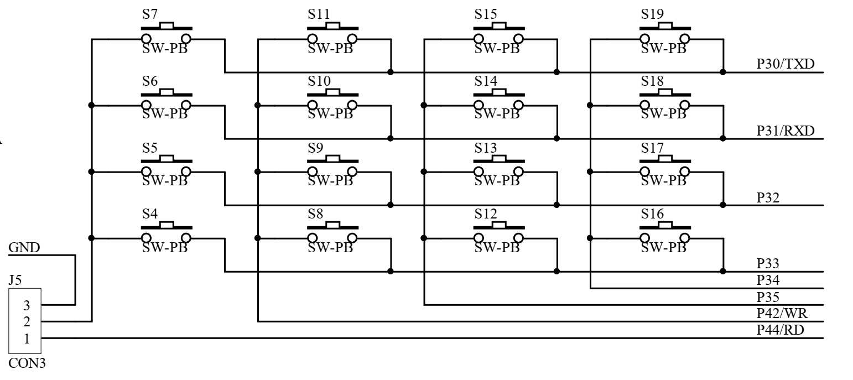
2.1 按键原理

Slide 3
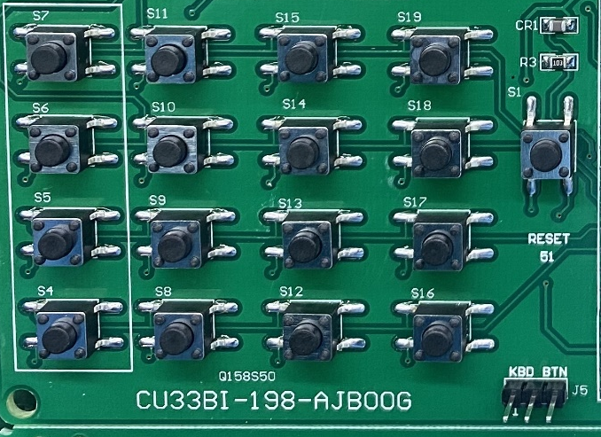
2.1 按键实物图

Slide 4
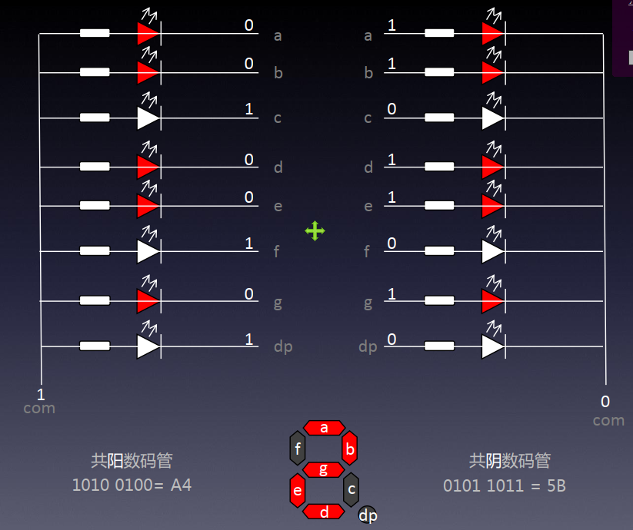
3.1 数码管原理

Slide 5
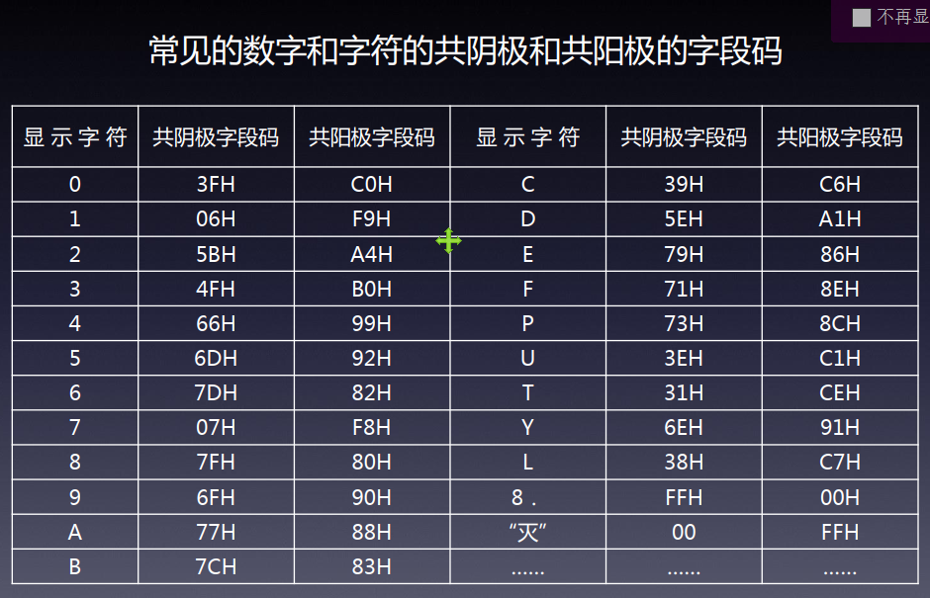
3.1 数码管原理

Slide 6
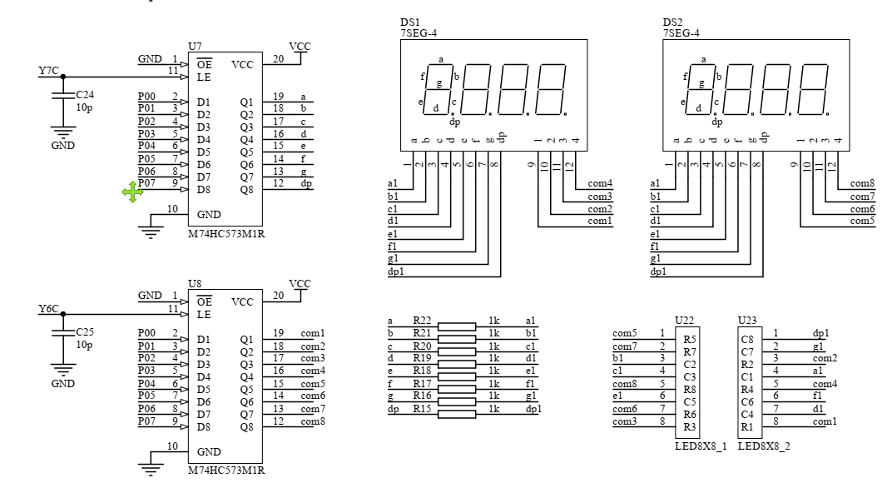
3.1 数码管原理

Slide 7
4.1 大模板框架
1、头文件声明区域
2、用户变量声明区域
3、键盘处理函数
4、信息处理函数
5、其他显示函数
6、定时器初始化
7、中断服务函数
8、用户主函数

